Slide 1
PRIMEIRA EXIBIÇÃO DATA: 15/03/2021 ANO: 1º ANO – AULA UNIDADE II COMPONENTE: HISTÓRIA Nº DA UNIDADE: 02 Nº DA AULA: 02 NOME DO(A) PROFESSOR(A): CELMA ALVES ISERIR VIDEO: NÃO | SEGUNDA EXIBIÇÃO DATA: 22/03/2021 ANO: 1º ANO – AULA UNIDADE II COMPONENTE: HISTÓRIA Nº DA UNIDADE: 02 Nº DA AULA: 02 NOME DO(A) PROFESSOR(A): CELMA ALVES ISERIR VIDEO:NÃO

Slide 2
PROFESSORA: CELMA ALVES
HISTÓRIA

Slide 5
O TEMPO

Slide 6
OBJETIVO DE HOJE...
- COMPREENDER A NOÇÃO DE TEMPO;
- RESGATAR FONTES HISTÓRICAS FAMILIARES.

Slide 7
MAS, O QUE É PASSADO, PRESENTE E FUTURO?

Slide 8
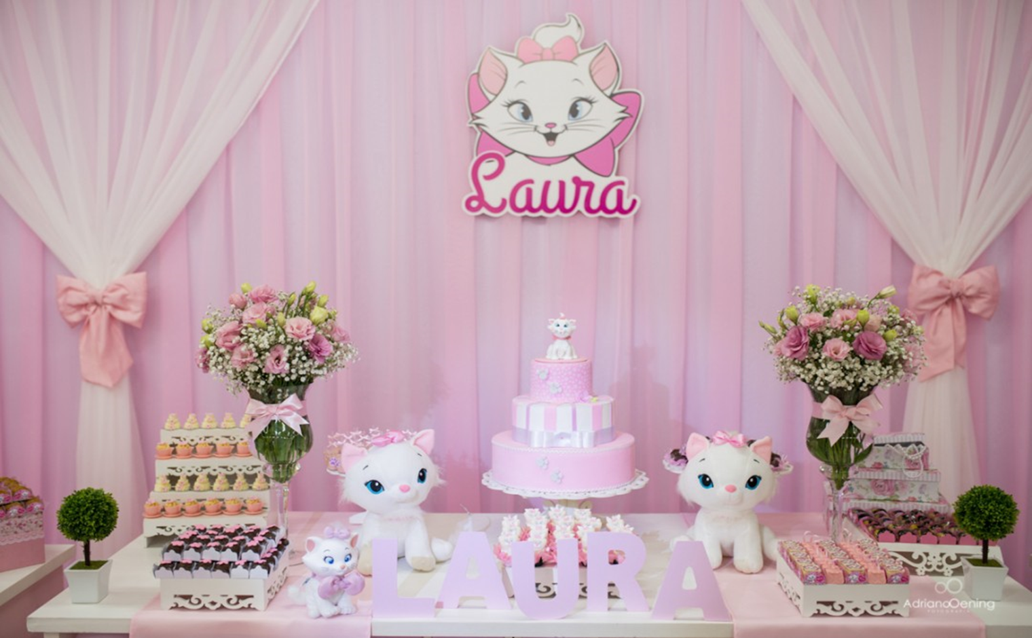

Slide 9
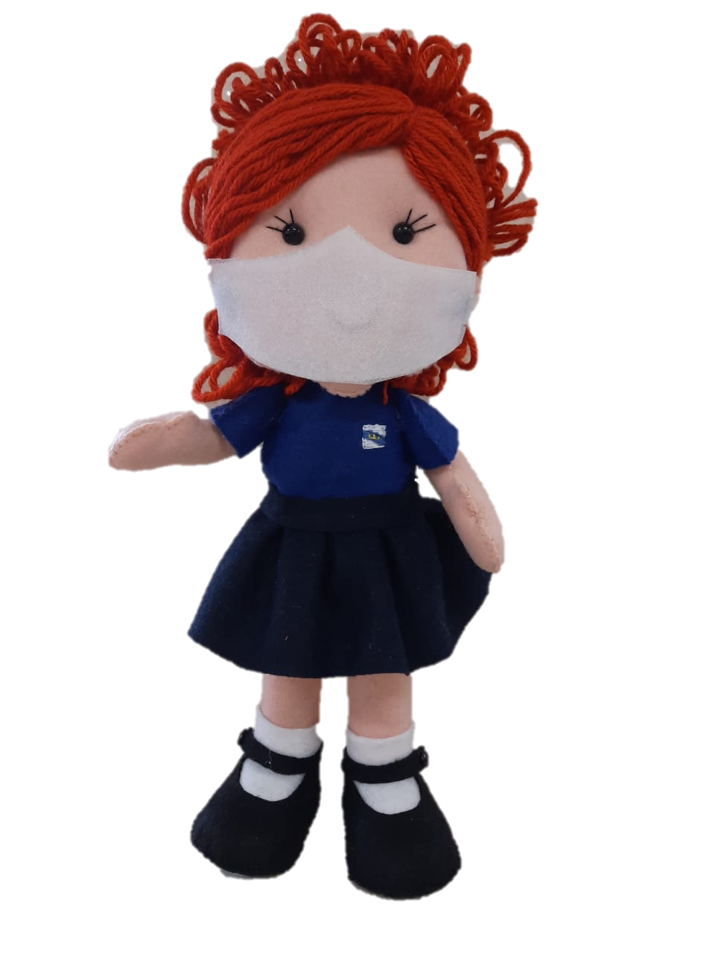
ESCOLA

Slide 10
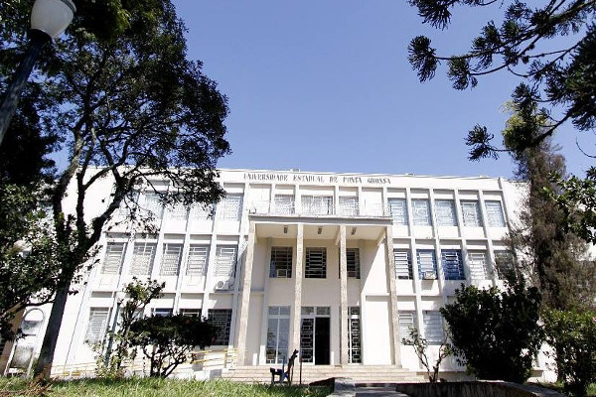

Slide 11
FIXANDO O CONHECIMENTO

Slide 12
SIM OU NÃO
ESTA NA HORA DE TOMAR MAMADEIRA!
NÃO/PASSADO
VOCÊ CONSEGUE SE VESTIR SOZINHO!
SIM/PRESENTE
SEUS CABELOS ESTÃO BRANCOS!
NÃO/FUTURO
VOCÊ PODE AJUDAR EM CASA!
SIM/PRESENTE
VOCÊ PODE ANDAR SOZINHO PELAS RUAS!
NÃO/FUTURO
VOCÊ PRECISA UTILIZAR A MÁSCARA QUANDO NECESSITAR SAIR DE CASA!
SIM/PRESENTE
VOCÊ TEM 2(DOIS) ANOS!
NÃO/PASSADO

Slide 13
OBJETIVO DE HOJE...
- COMPREENDER A NOÇÃO DE TEMPO;
- RESGATAR FONTES HISTÓRICAS FAMILIARES.

Slide 14
ATIVIDADE DE CASA

Slide 15
LEMBRE-SE: A CADA DIA ESCREVEMOS UM PEDACINHO DA NOSSA HISTÓRIA.

